Slide 1
Телеграм бот для подготовки к егэ
Автор: Дибров Даниил Константинович

Slide 2
Введение
Идея проекта: Бот выдающий шпаргалки по предметам ЕГЭ.
Для решения каких задач она создан: Подготовка к ЕГЭ.

Slide 3
Описание реализации
Структура и особенности бота:
- Меню в котором можно выбрать предмет
- Меню предмета в котором выбирается номер
- Выдающиеся информация по номеру
Какие технологии использовались:
PyCharm Community Edition 2023.2.1

Slide 4
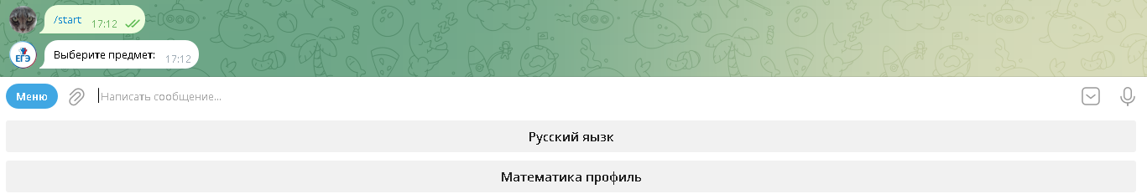
Меню
Здесь пользователь выбирает предмет

Slide 5
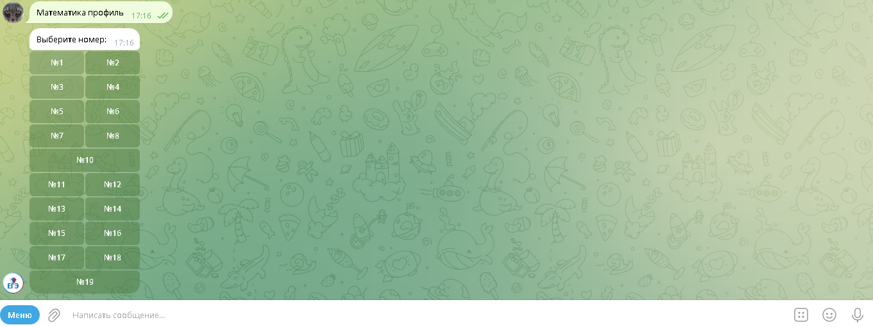
Меню выбора номера
Здесь пользователь выбирает нужный ему номер

Slide 6
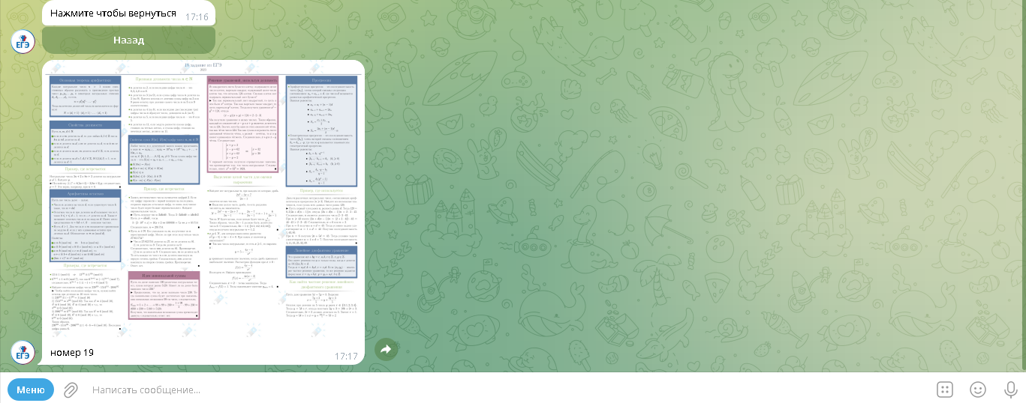
Кнопка назад
При нажатии на кнопку назад пользователь возвращается обратно

Slide 7
Заключение
Вывод: Основной функционал бота реализован и готов к использованию, но также присутствует возможность и для дальнейшего развития бота.

